Slide 1
Läänemaa võlud
Liise Timmo, Evaliis Läll, Mona Kalvik, Natali Kaing, Marjanna Kadanik

Slide 2
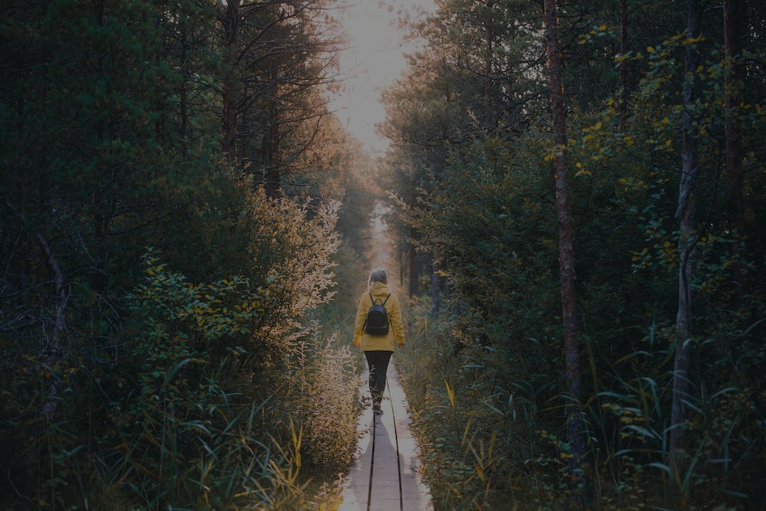
Läänemaa eripärad
Käsitöö
Iloni Imedemaa
Rannarootslaste kultuur
Kohvikukultuur
Suvel autovaba kesklinn
Kolmandik looduskaitse all
Matsalu rahvuspark
Kohalikud kirikud
Legendid ja põnev minevik
Festivalid
Meri
Loodus
Leedrimari
Mustjaspruunid kivid
Paekivi
Orhideed
Haapsalu Pitsikeskus
Haapsalu linnus

Slide 3
Läänemaa eripärad
Käsitöö
Iloni Imedemaa
Rannarootslaste kultuur
Kohvikukultuur
Suvel autovaba kesklinn
Kolmandik looduskaitse all
Matsalu rahvuspark
Kohalikud kirikud
Legendid ja põnev minevik
Festivalid
Meri
Loodus
Leedrimari
Mustjaspruunid kivid
Paekivi
Orhideed
Haapsalu Pitsikeskus
Haapsalu linnus

Slide 4
Läänemaa eripärad
Käsitöö
Iloni Imedemaa
Rannarootslaste kultuur
Kohvikukultuur
Suvel autovaba kesklinn
Kolmandik looduskaitse all
Matsalu rahvuspark
Kohalikud kirikud
Legendid ja põnev minevik
Festivalid
Meri
Loodus
Leedrimari
Mustjaspruunid kivid
Paekivi
Orhideed
Haapsalu Pitsikeskus
Haapsalu linnus

Slide 5
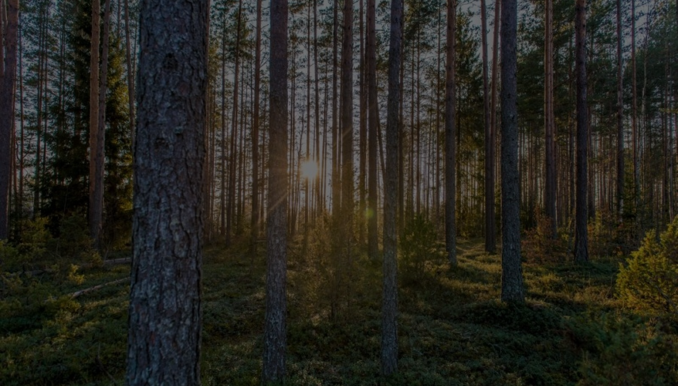
SWOT analüüs 1/2
VÕIMALUSED
Kohaliku elu arendamine
Töökohad
Meditatsioonilaagrid
ÖÖD houses, Iglucraft
Uisuväljak
Leedrimarjade populaarsuse kasvatamine
OHUD
Klientide puudus
Kohalike häirimine
Tarbijate puudus
MEIE IDEE OHUD
Ajakulukas
Alustamise kulud
Suur risk - kas tasub ära?

Slide 6
SWOT analüüs 1/2
VÕIMALUSED
Kohaliku elu arendamine
Töökohad
Meditatsioonilaagrid
ÖÖD houses, Iglucraft
Uisuväljak
Leedrimarjade populaarsuse kasvatamine
OHUD
Klientide puudus
Kohalike häirimine
Tarbijate puudus
MEIE IDEE OHUD
Ajakulukas
Alustamise kulud
Suur risk - kas tasub ära?

Slide 7
SWOT analüüs 1/2
VÕIMALUSED
Kohaliku elu arendamine
Töökohad
Meditatsioonilaagrid
ÖÖD houses, Iglucraft
Uisuväljak
Leedrimarjade populaarsuse kasvatamine
OHUD
Klientide puudus
Kohalike häirimine
Tarbijate puudus
MEIE IDEE OHUD
Ajakulukas
Alustamise kulud
Suur risk - kas tasub ära?

Slide 8
SWOT analüüs 1/2
VÕIMALUSED
Kohaliku elu arendamine
Töökohad
Meditatsioonilaagrid
ÖÖD houses, Iglucraft
Uisuväljak
Leedrimarjade populaarsuse kasvatamine
OHUD
Klientide puudus
Kohalike häirimine
Tarbijate puudus
MEIE IDEE OHUD
Ajakulukas
Alustamise kulud
Suur risk - kas tasub ära?

Slide 9
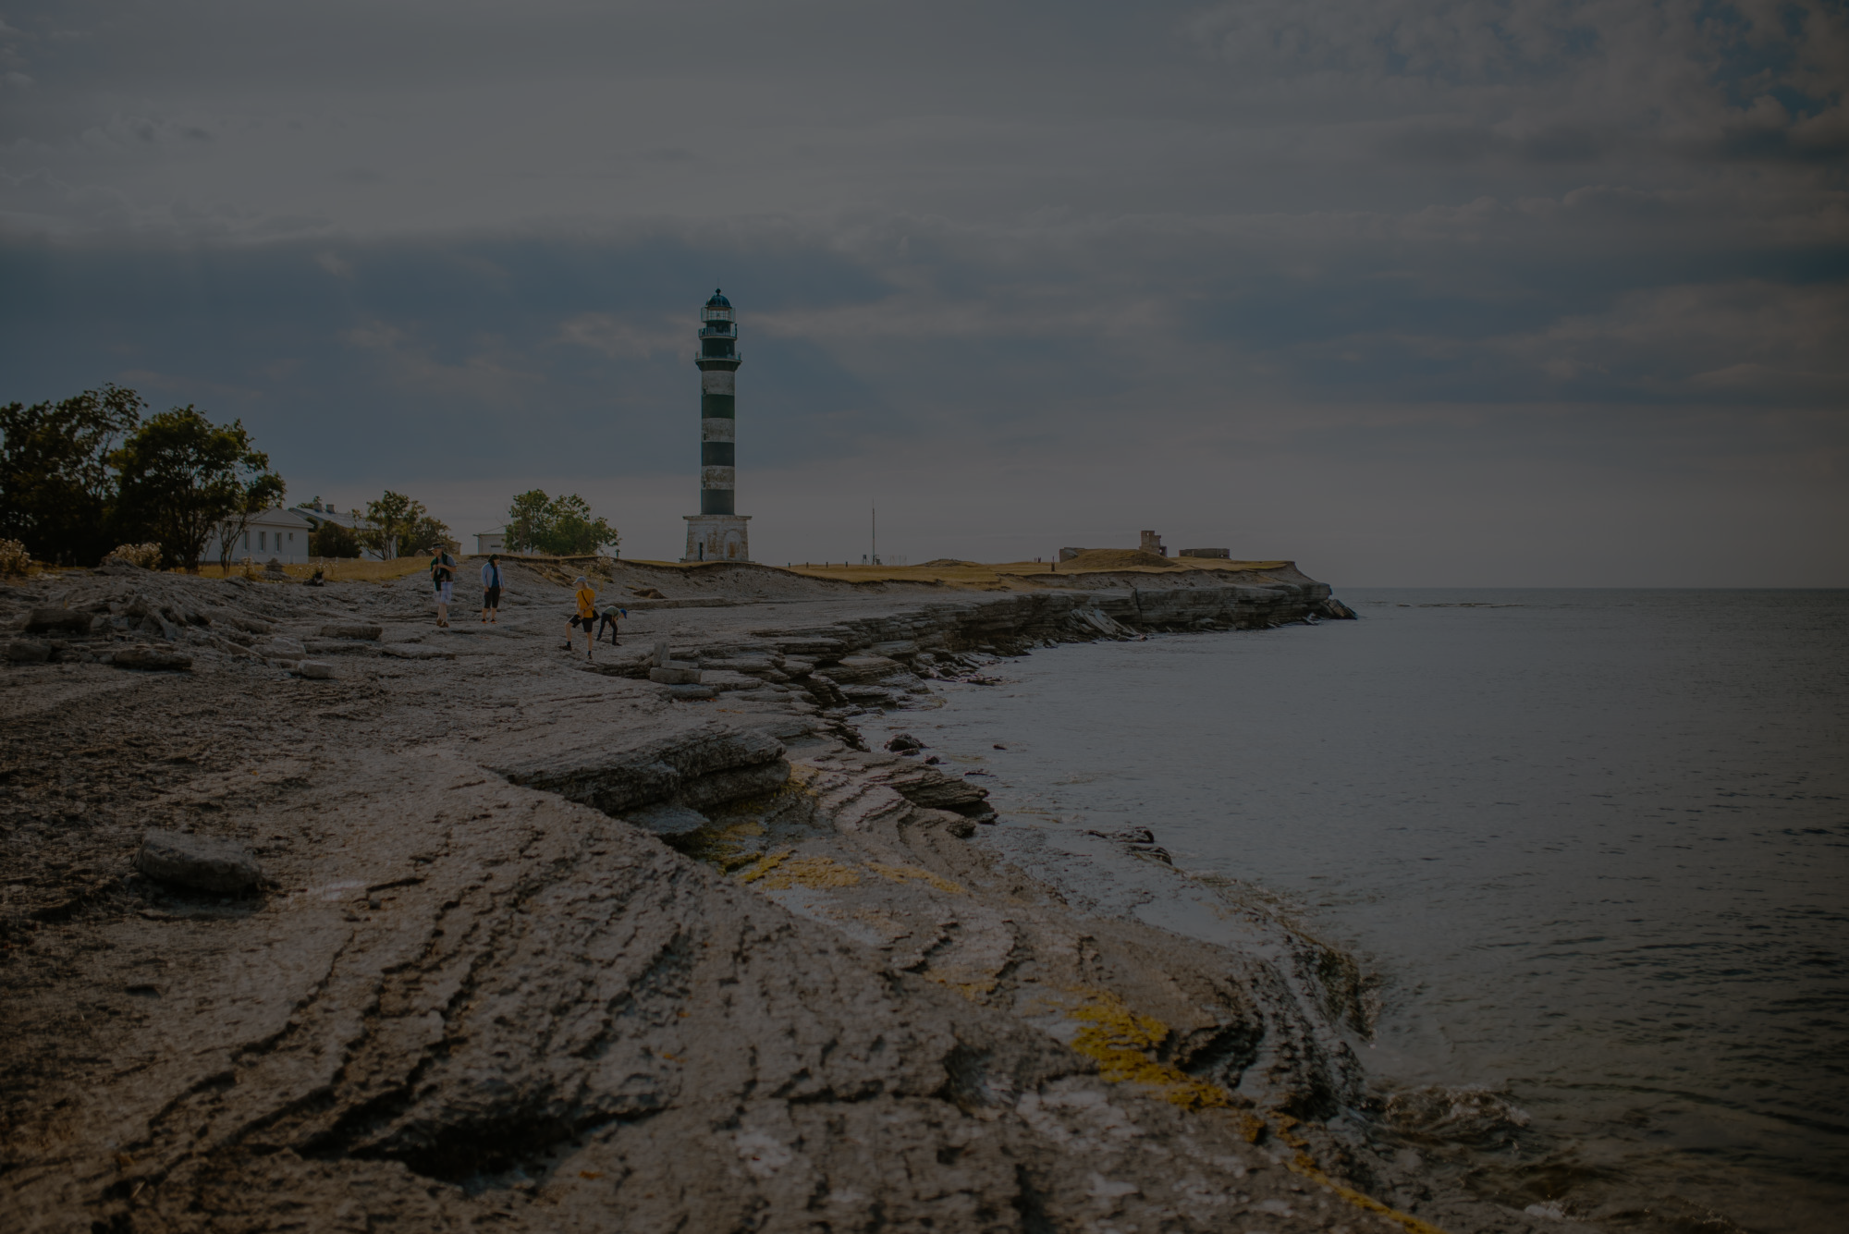
SWOT analüüs 2/2
TUGEVUSED
Sadamalinn
Teerist mandri ja saarte vahel
Rannad
Promenaad
Ravimuda
Kuursaal
Üritused/festivalid
Palju legende
Soodne koht leedrimarjade kasvamiseks
NÕRKUSED
Üpriski kaugel pealinnast
Puudub kiire ja mugav raudteetranspordi ühendus Tallinnaga
Sagedased tormid ja kõrgvesi
Vähe töökohti ning madalad palgad

Slide 10
SWOT analüüs 2/2
TUGEVUSED
Sadamalinn
Teerist mandri ja saarte vahel
Rannad
Promenaad
Ravimuda
Kuursaal
Üritused/festivalid
Palju legende
Soodne koht leedrimarjade kasvamiseks
NÕRKUSED
Üpriski kaugel pealinnast
Puudub kiire ja mugav raudteetranspordi ühendus Tallinnaga
Sagedased tormid ja kõrgvesi
Vähe töökohti ning madalad palgad

Slide 11
SWOT analüüs 2/2
TUGEVUSED
Sadamalinn
Teerist mandri ja saarte vahel
Rannad
Promenaad
Ravimuda
Kuursaal
Üritused/festivalid
Palju legende
Soodne koht leedrimarjade kasvamiseks
NÕRKUSED
Üpriski kaugel pealinnast
Puudub kiire ja mugav raudteetranspordi ühendus Tallinnaga
Sagedased tormid ja kõrgvesi
Vähe töökohti ning madalad palgad

Slide 12
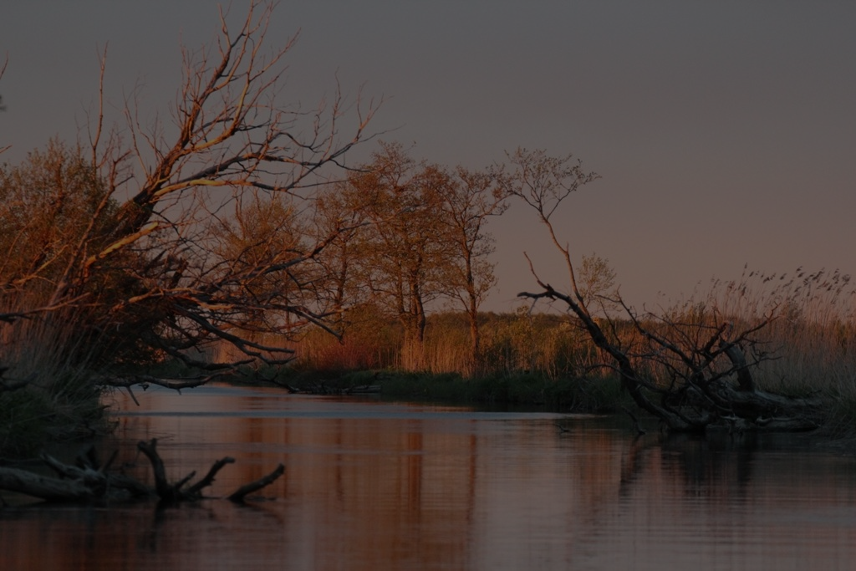
Ideed
Söödavad kõrvarõngad
Disainehted
Meditatsiooni-, ja joogalaagrid
Pulmakorraldus
Ball gümnaasiuminoortele
Moeshow, brändi esitlused
ÖÖD houses/Iglucraft
Uisuväljak karjääris
Käsitöö festival
Minizoo
Talvevõlumaa
Leedrimarja istandus

Slide 13
Ideed
Söödavad kõrvarõngad
Disainehted
Meditatsiooni-, ja joogalaagrid
Pulmakorraldus
Ball gümnaasiuminoortele
Moeshow, brändi esitlused
ÖÖD houses/Iglucraft
Uisuväljak karjääris
Käsitöö festival
Minizoo
Talvevõlumaa
Leedrimarja istandus

Slide 14
Ideed
Söödavad kõrvarõngad
Disainehted
Meditatsiooni-, ja joogalaagrid
Pulmakorraldus
Ball gümnaasiuminoortele
Moeshow, brändi esitlused
ÖÖD houses/Iglucraft
Uisuväljak karjääris
Käsitöö festival
Minizoo
Talvevõlumaa
Leedrimarja istandus

Slide 15
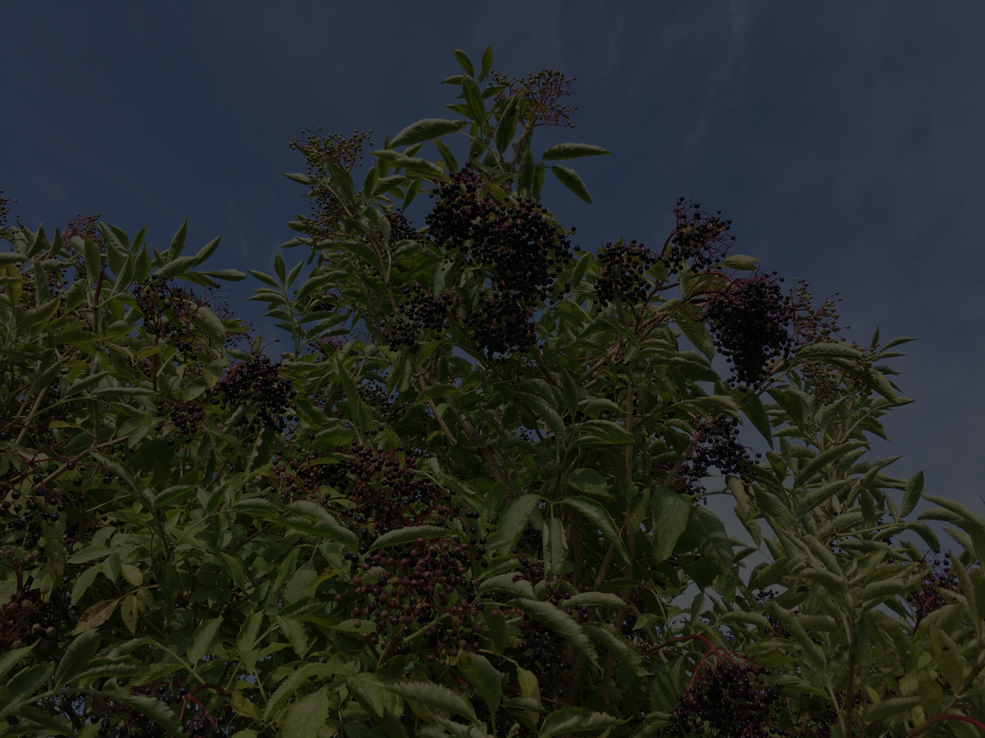
Põhiidee
Meie idee seisneb leedrimarja kasvatuse loomisel.
Haapsalu on väga eriline leedrimarjade poolest, sest sobilik kliima võimaldab neil seal kasvada.
Meie eesmärk on kasvatada leedrimarja populaarsust ning näidata Eestile ja maailmale, kui kasulik see on.
Kasvatamine, saagi koristamine ning hoiustamine toimub Eestis. Hiljem on plaan külmutatud tooraine edasi müüa Eestisse ja välismaale.

Slide 16
Põhiidee
Meie idee seisneb leedrimarja kasvatuse loomisel.
Haapsalu on väga eriline leedrimarjade poolest, sest sobilik kliima võimaldab neil seal kasvada.
Meie eesmärk on kasvatada leedrimarja populaarsust ning näidata Eestile ja maailmale, kui kasulik see on.
Kasvatamine, saagi koristamine ning hoiustamine toimub Eestis. Hiljem on plaan külmutatud tooraine edasi müüa, Eestisse ja välismaale.

Slide 17
Põhiidee
Meie idee seisneb leedrimarja kasvatuse loomisel.
Haapsalu on väga eriline leedrimarjade poolest, sest sobilik kliima võimaldab neil seal kasvada.
Meie eesmärk on kasvatada leedrimarja populaarsust ning näidata Eestile ja maailmale, kui kasulik see on.
Kasvatamine, saagi koristamine ning hoiustamine toimub Eestis. Hiljem on plaan külmutatud tooraine edasi müüa, Eestisse ja välismaale.

Slide 18
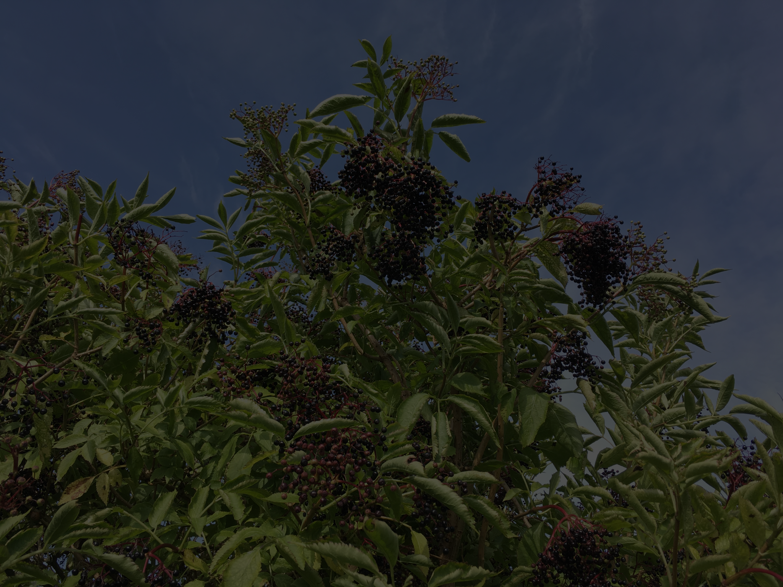
Põhiidee
Meie idee seisneb leedrimarja kasvatuse loomisel.
Haapsalu on väga eriline leedrimarjade poolest, sest sobilik kliima võimaldab neil seal kasvada.
Meie eesmärk on kasvatada leedrimarja populaarsust ning näidata Eestile ja maailmale, kui kasulik see on.
Kasvatamine, saagi koristamine ning hoiustamine toimub Eestis. Hiljem on plaan külmutatud tooraine edasi müüa, Eestisse ja välismaale.

Slide 19
Põhiidee
Meie idee seisneb leedrimarja kasvatuse loomisel.
Haapsalu on väga eriline leedrimarjade poolest, sest sobilik kliima võimaldab neil seal kasvada.
Meie eesmärk on kasvatada leedrimarja populaarsust ning näidata Eestile ja maailmale, kui kasulik see on.
Kasvatamine, saagi koristamine ning hoiustamine toimub Eestis. Hiljem on plaan külmutatud tooraine edasi müüa, Eestisse ja välismaale.

Slide 20
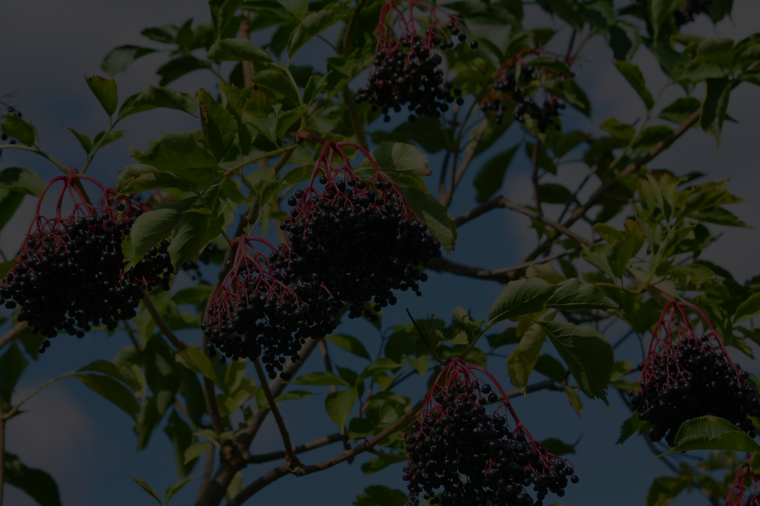
Kasulikkus
Leedrimari on väga kasulik ning nendel on palju häid omadusi.
Leedrimarjadest, nende õitest ja lehtedest saab teha:
Ravib ja leevendab:
nohu ja kõrget palavikku
reumat ja teisi põletikke liigestes;
ainevahetushäireid
sapi väljavoolu probleeme ja urineerimisraskusi
pankreatiiti, hepatiiti ja suhkurtõbe
ateroskleroosi ja veenilaiendeid
mahla
siidrit
moosi
marmelaadi
veini
likööri
siirupit
teed
karastusjooke
küpsetisi

Slide 21
Kasulikkus
Leedrimari on väga kasulik ning nendel on palju häid omadusi.
Leedrimarjadest, nende õitest ja lehtedest saab teha:
Ravib ja leevendab:
nohu ja kõrget palavikku
reumat ja teisi põletikke liigestes;
ainevahetushäireid
sapi väljavoolu probleeme ja urineerimisraskusi
pankreatiiti, hepatiiti ja suhkurtõbe
ateroskleroosi ja veenilaiendeid
mahla
siidrit
moosi
marmelaadi
veini
likööri
siirupit
teed
karastusjooke
küpsetisi

Slide 22
Kasulikkus
Leedrimari on väga kasulik ning nendel on palju häid omadusi.
Leedrimarjadest, nende õitest ja lehtedest saab teha:
Ravib ja leevendab:
nohu ja kõrget palavikku
reumat ja teisi põletikke liigestes;
ainevahetushäireid
sapi väljavoolu probleeme ja urineerimisraskusi
pankreatiiti, hepatiiti ja suhkurtõbe
ateroskleroosi ja veenilaiendeid
mahla
siidrit
moosi
marmelaadi
veini
likööri
siirupit
teed
karastusjooke
küpsetisi

Slide 23
Kasulikkus
Leedrimari on väga kasulik ning nendel on palju häid omadusi.
Leedrimarjadest, nende õitest ja lehtedest saab teha:
Ravib ja leevendab:
nohu ja kõrget palavikku
reumat ja teisi põletikke liigestes;
ainevahetushäireid
sapi väljavoolu probleeme ja urineerimisraskusi
pankreatiiti, hepatiiti ja suhkurtõbe
ateroskleroosi ja veenilaiendeid
mahla
siidrit
moosi
marmelaadi
veini
likööri
siirupit
teed
karastusjooke
küpsetisi

Slide 24
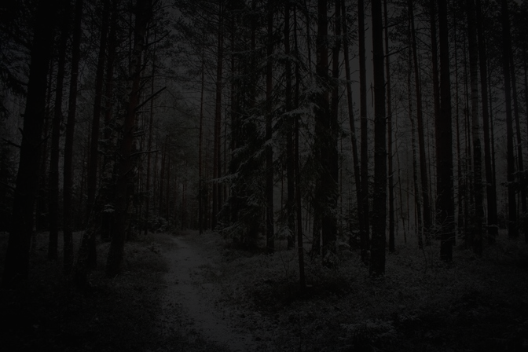
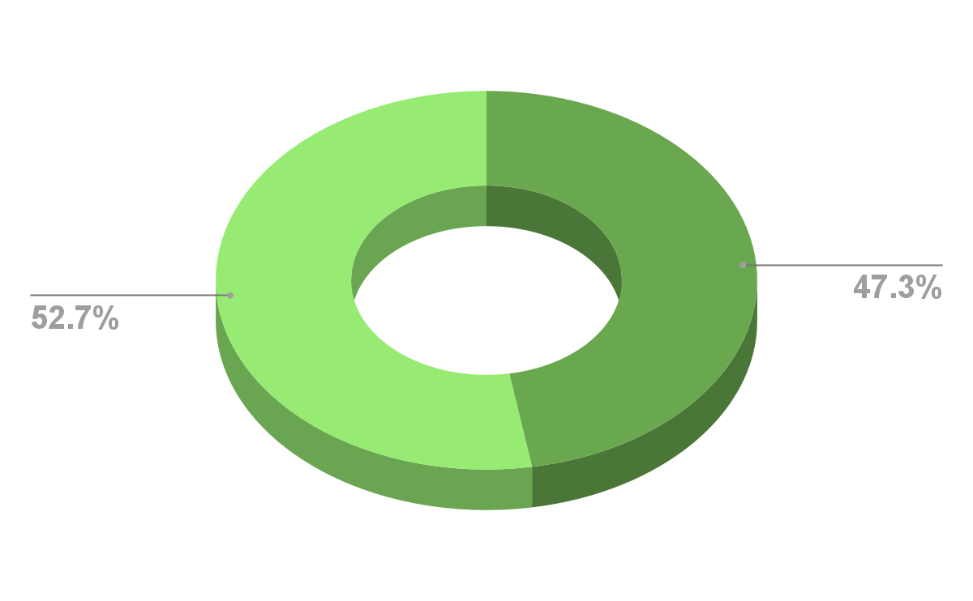
Küsimuste tulemused- vastanuid 186
Kas sa oled kuulnud leedrimarjadest?

Slide 25
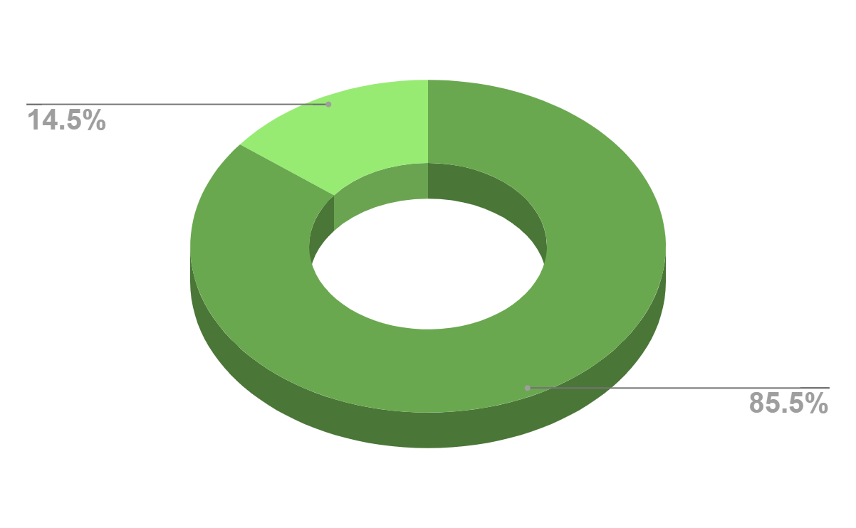
Kas Sa oled kuulnud leedrimarja kasulikest omadustest?

Slide 26
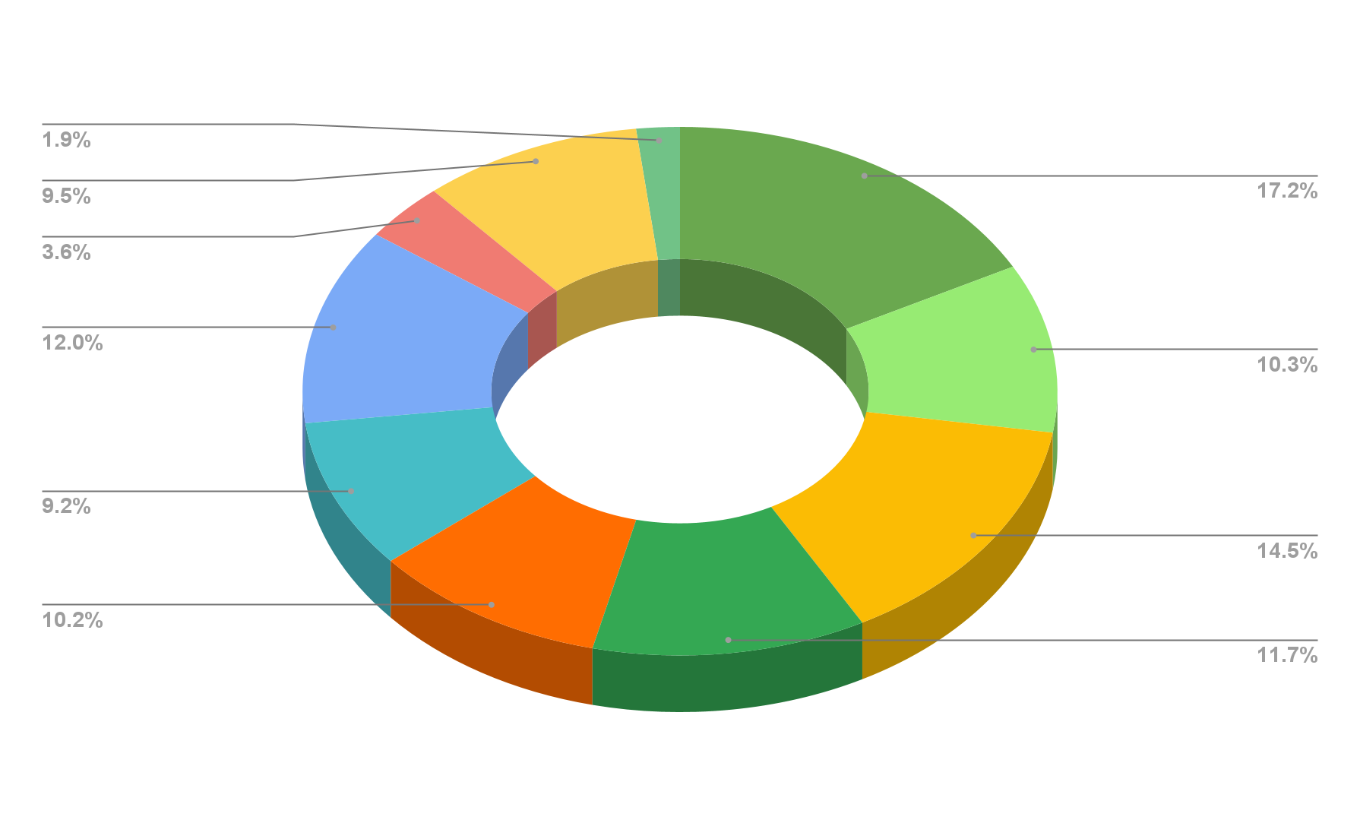
Leedrimarjadest on võimalik valmistada mitmesuguseid tooteid. Milliste proovimisest järgnevatest valikutest oleksid Sina huvitatud?

Slide 27
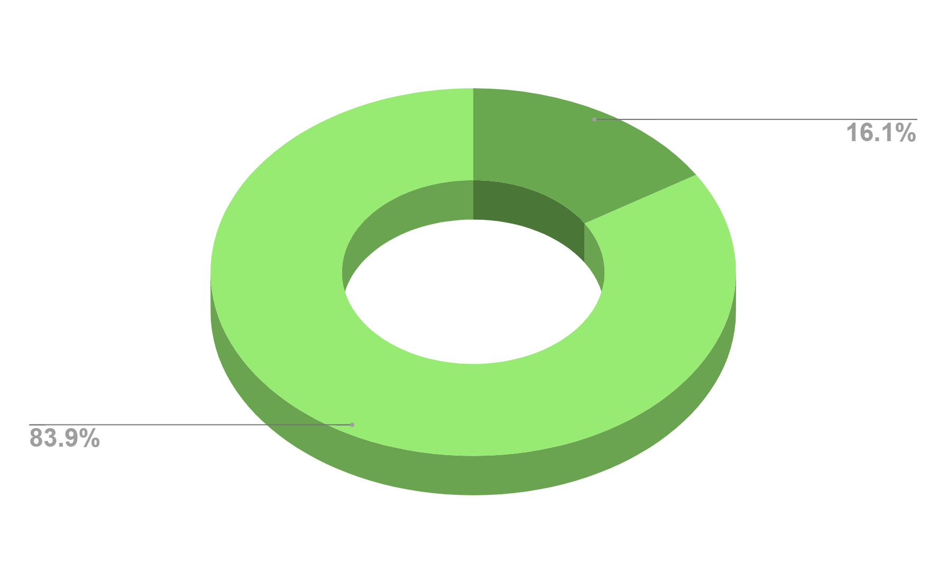
Kas Sa oled kunagi leedrimarja või mõnda sellest tehtud toodet tarbinud?

Slide 28
Koostööpartnerid
Liisi Truumets
Margus Maripuu
Margus Timmo

Slide 29
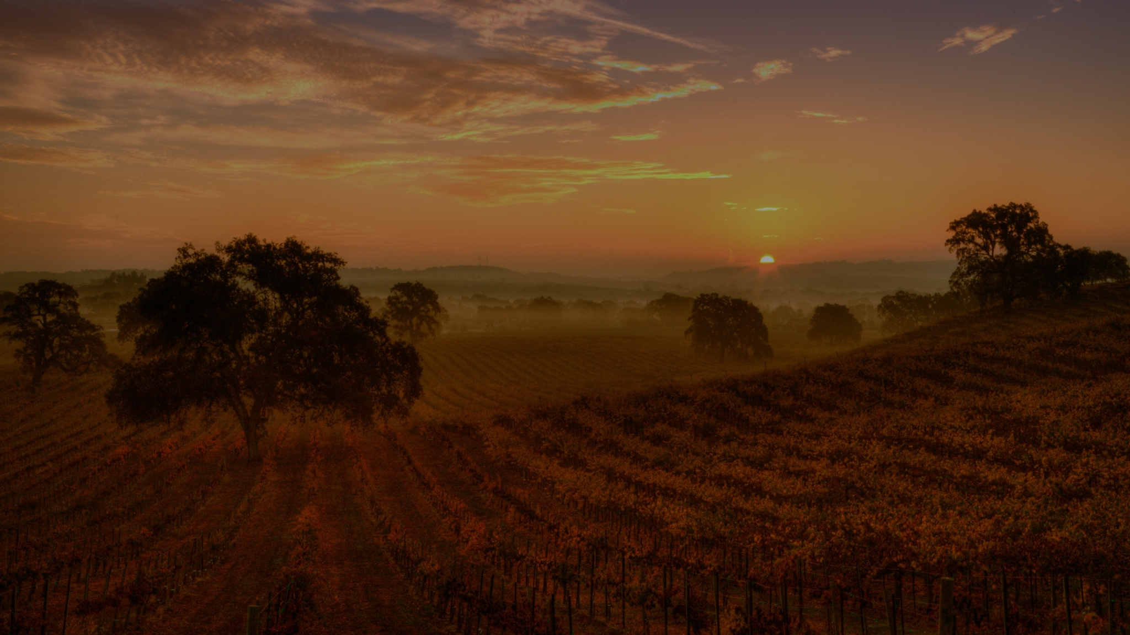
Võimalikud töökohad
I etapp
Mõelda välja ja arendada plaan, vajalikud tingimused, luua istandus, hooldus.
Sellega kaasnevad töökohad:
aednik, kujundaja
istutajad
hooldaja (niitmine, kastmine, rohimine, taimede kaitsmine lindude ja putukate eest)

Slide 30
Võimalikud töökohad
I etapp
Mõelda välja ja arendada plaan, vajalikud tingimused, luua istandus, hooldus.
Sellega kaasnevad töökohad:
aednik, kujundaja
istutajad
hooldaja (niitmine, kastmine, rohimine, taimede kaitsmine lindude ja putukate eest)

Slide 31
Võimalikud töökohad
I etapp
Mõelda välja ja arendada plaan, vajalikud tingimused, luua istandus, hooldus.
Sellega kaasnevad töökohad:
aednik, kujundaja
istutajad
hooldaja (niitmine, kastmine, rohimine, taimede kaitsmine lindude ja putukate eest)

Slide 32
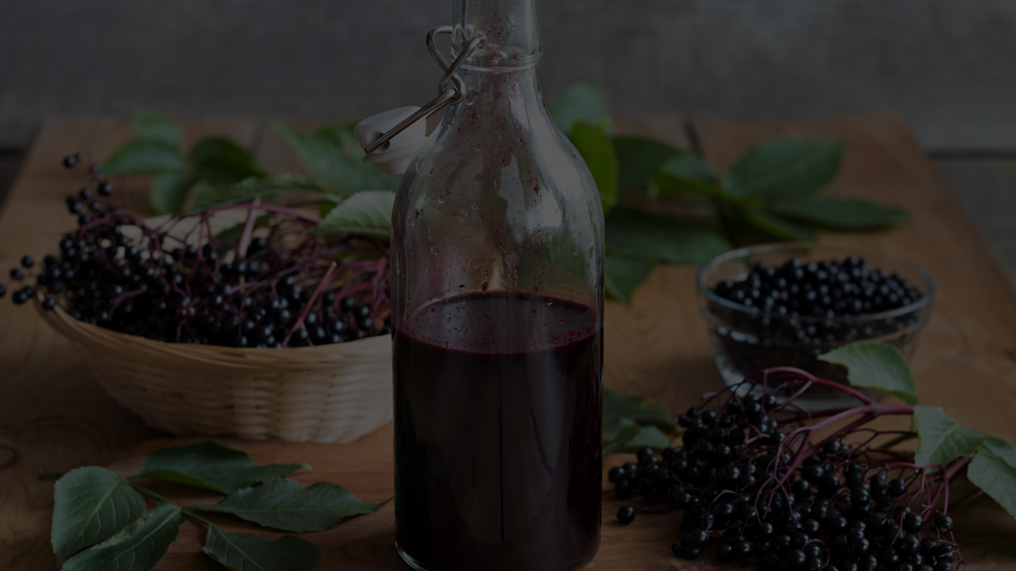
II etapp
Kui puud on piisavalt vanad (5a) ja hakkavad marju kandma, saab mõelda edasiste harude, kasutusvõimaluste ja tootmise peale. Sellega kaasnevad töökohad:
marjade korjajad
hoiustamisega tegelejad (külmutamine, külmkuivatamine)
edasimüüjad (eksport, turundus)

Slide 33
II etapp
Kui puud on piisavalt vanad (5a) ja hakkavad marju kandma, saab mõelda edasiste harude kasutusvõimaluste ja tootmise peale. Sellega kaasnevad töökohad:
marjade korjajad
hoiustamisega tegelejad (külmutamine, külmkuivatamine)
edasimüüjad (eksport, turundus)

Slide 34
II etapp
Kui puud on piisavalt vanad (5a) ja hakkavad marju kandma, saab mõelda edasiste harude, kasutusvõimaluste ja tootmise peale. Sellega kaasnevad töökohad:
marjade korjajad
hoiustamisega tegelejad (külmutamine, külmkuivatamine)
edasimüüjad (eksport, turundus)

Slide 35
Kellele?
Eesti ja välismaa ettevõtetele/ettevõtjatele (ravimi-, toidu- ja kosmeetikatööstustele)
OTT kauplused üle kogu Eesti

Slide 36
Kellele?
Eesti ja välismaa ettevõtetele/ettevõtjatele (ravimi-, toidu- ja kosmeetikatööstustele)
OTT kauplused üle kogu Eesti

Slide 37
Teostuse arvatav maksumus
KULUD I ETAPP (istanduse loomine)
Ühekordsed kulud | Püsikulud | Inimressursid
Põõsaste vahede hooldamismasin (raiderist) - 3 000 - 13 000 € | Paari kuu tagant hooldus masinale - 36€/h | Aednik/ kujundaja (500€)
1tk eesti istik - 12.- / 1tk läti 8.4.- (200tk) | Ühe aasta saagi koristamine - 3000€ | Istutajad (talgute korras)
Maatüki ostmine - 10 000€ |  | Hooldaja (300€)
Ettenägematud kulud 1000€ |  | Korjajad (20 inimest) ühe põõsa korjamine on 15€. Kokku 3000 eurot
Hooldaja töövahenditeks - 100€
KULUD II ETAPP (edasimüük)
Marjade hoiustamine | 800kg saaki | Ruumirent 1 kuu: 36 € | Hoiustamine 6 kuud: 112 €
Projekti arvatav maksumus: 27 412 (koos esimeste palkadega)

Slide 38
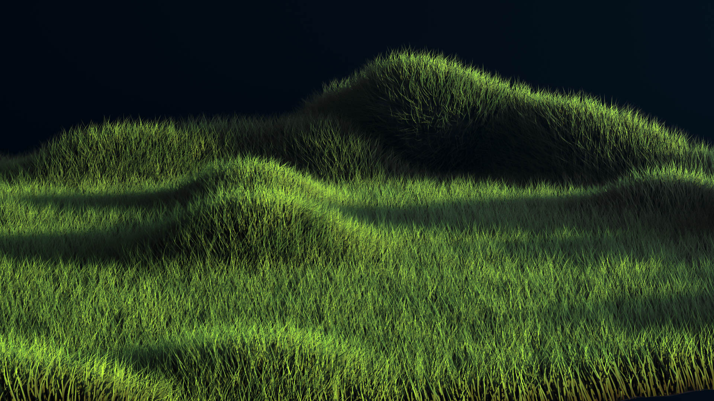
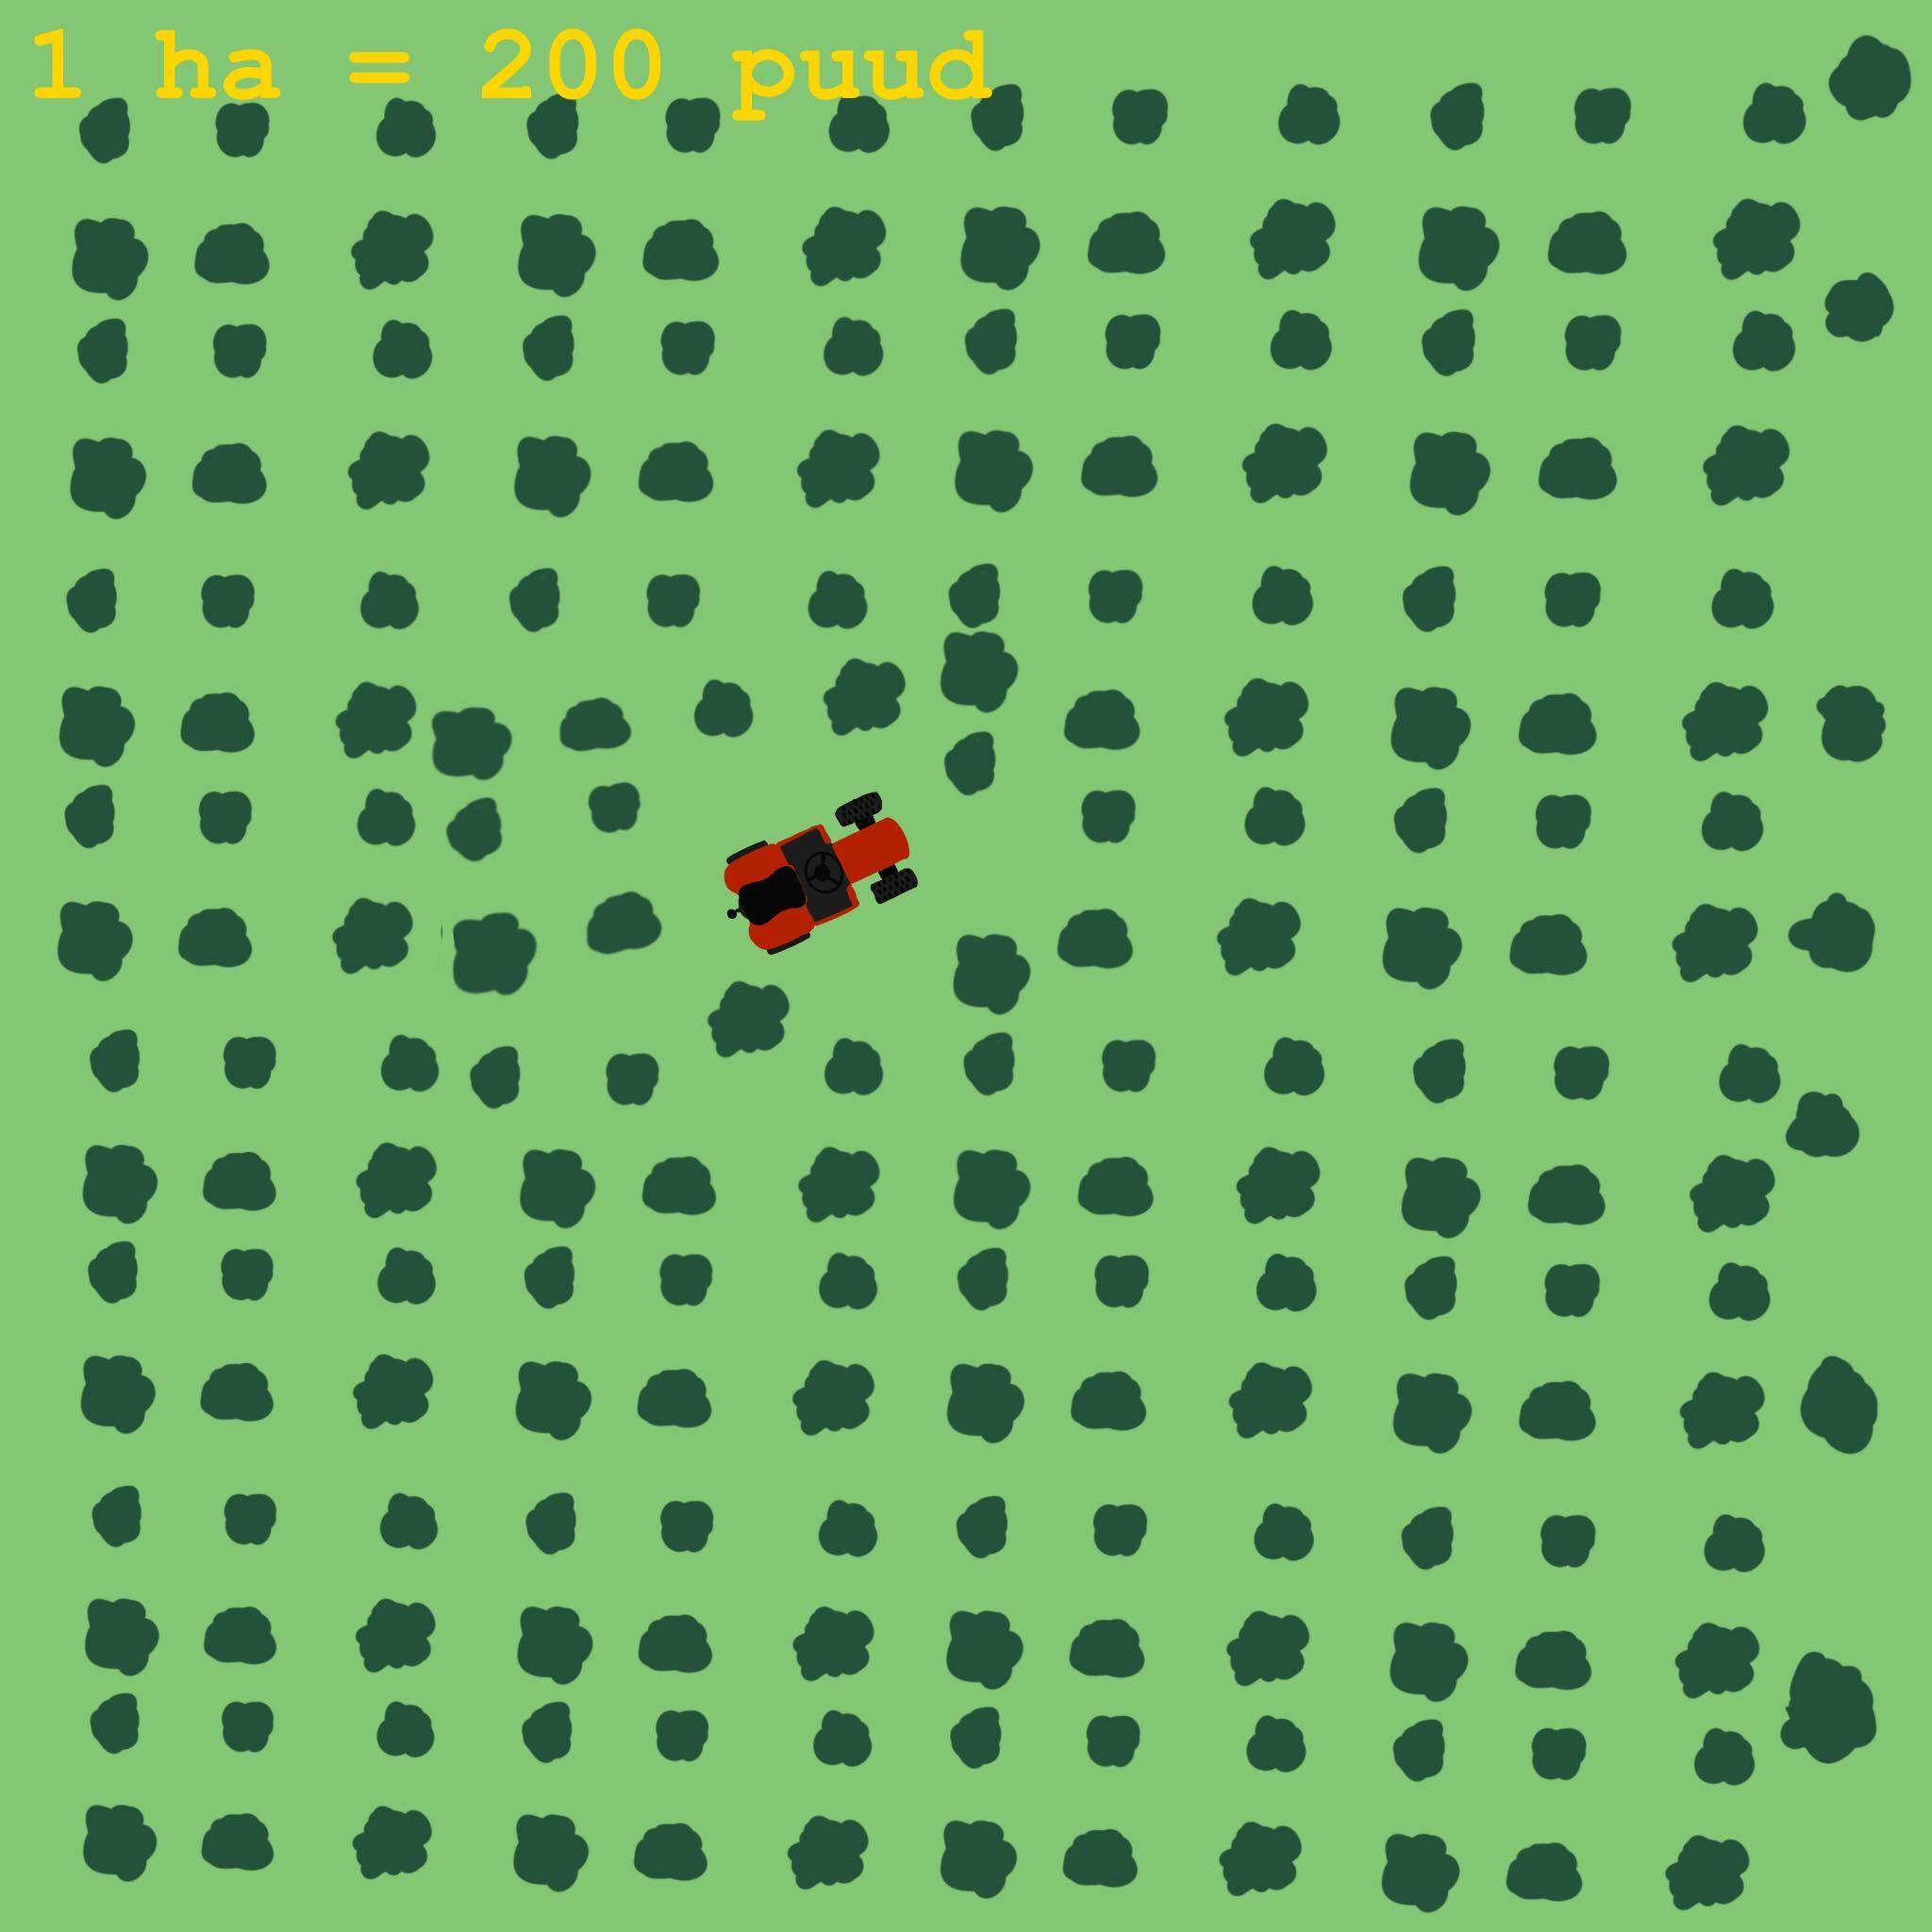
Prototüüp

Slide 40
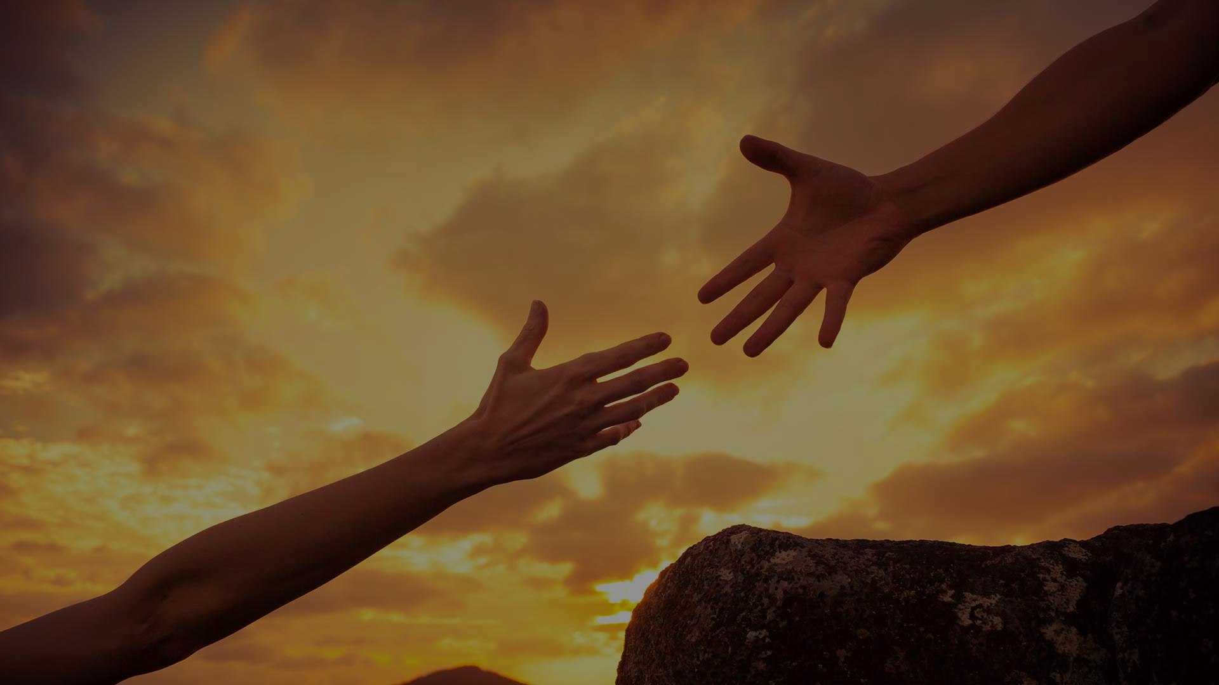
Idee väärtus ja heategu maailmale
Meie eesmärgiks on pakkuda looduslikku, puhast, täisväärtuslikku ja tervislikku toorainet erinevate toodete loomiseks.

Slide 41
Idee väärtus ja heategu maailmale
Meie eesmärgiks on pakkuda looduslikku, puhast, täisväärtuslikku ja tervislikku toorainet erinevate toodete loomiseks.

Slide 42
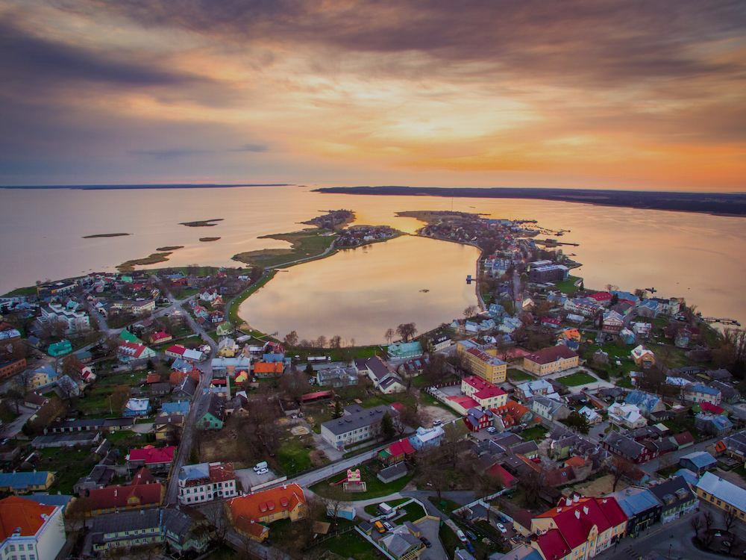
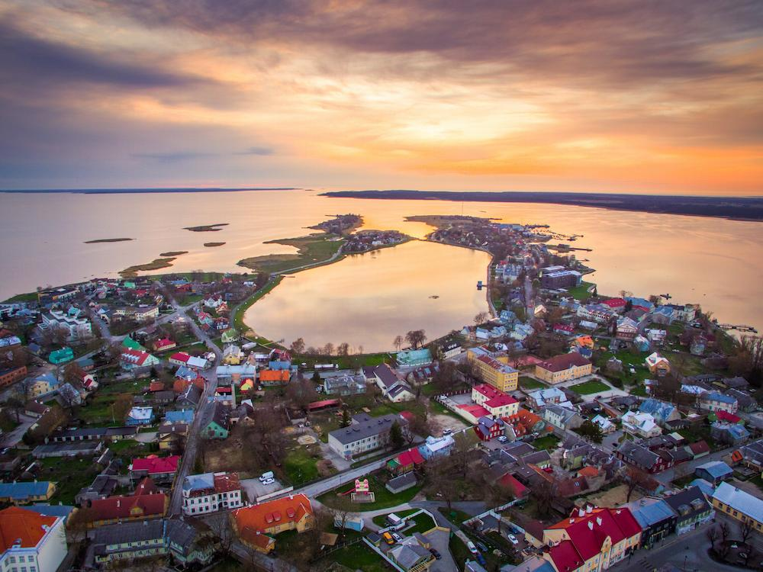
Aitäh kuulamast!

